Slide 1
금천예술공장 전시실
대관 세부 계획서
📌 작성자 성함(혹은 단체명)을 작성해주세요
작성자: 성함(단체명)

Slide 2
작성 내용
01.
대관일정
02.
대여 희망 기자재
03.
공간활용 계획서
04.
출품작 리스트

Slide 3
01 대관 일정

Slide 4
대관 일정
📌 아래 예시(파란색)를 참고하여 기존 내용을 삭제한 후, 작성해 주세요.
구분 |  |  | 내용 | 비고(요청사항 등)
대관기간 (아래 모든 기간을 포함한 일정) |  | 일자 | 20 . . . ~ 20 . . . (총 일) | ※ 장비대여, 주차 등
 |  | 내용
 |  | 방문자
 | 사전 방문 기간 | 일자 | 20 . . . ~ 20 . . . (총 일) / 00:00~00:00
 |  | 내용 | ※ 방문하는 사유 및 목적 등 작성(예: 사전 공간 확인 등)
 |  | 방문자 | ※ 방문자 명단 작성(예: 기획자, 외부운송업체 등)
 | 준비(설치) 기간 | 일자 | 20 . . . ~ 20 . . . (총 일) / 00:00~00:00
 |  | 내용
 |  | 방문자
 | 철수 기간 | 일자 | 20 . . . ~ 20 . . . (총 일) / 00:00~00:00
 |  | 내용
 |  | 방문자

Slide 5
02 대여 희망 기자재

Slide 6
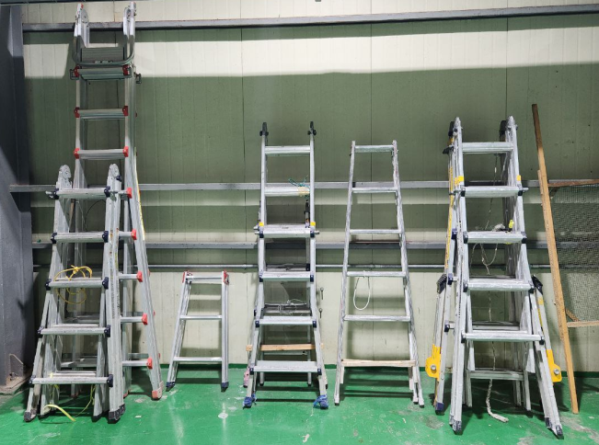
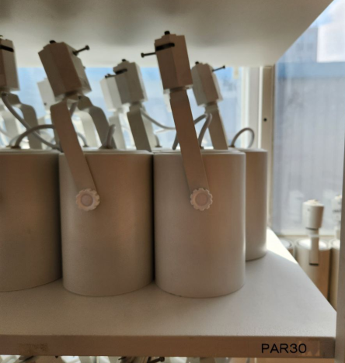
대여 희망 기자재
📌 아래 예시(파란색)를 참고하여 기존 내용을 삭제한 후, 작성해 주세요. (희망하지 않을 경우 공란)
구분 | (금천예술공장) 대여 가능 수량 | (신청자) 대여 희망 수량
이동식 사다리 | 2개 | 작성 칸
레일조명 | 60개 | 작성 칸
📌 참고 사진
▲ 이동식 사다리(상황에 따라 대여 가능 제품은 상이할 수 있음) ▲ 레일조명

Slide 7
03 공간 활용 계획서

Slide 8
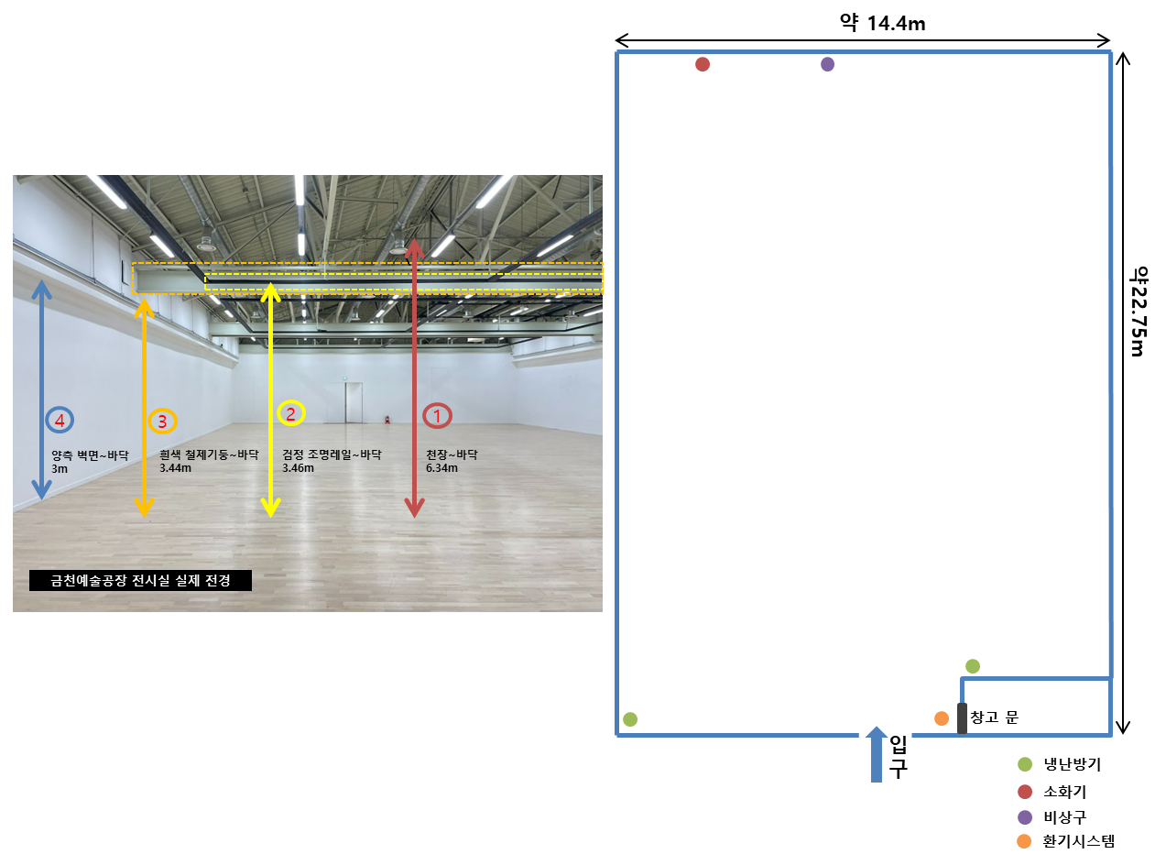
전시실 도면 (참고)

Slide 9
약 14.4m
공간 활용 계획서 (작성칸)
📌 작성 방법
- 전시실 평면도에 구획 및 설치물 위치 표기
- 부족할 경우, 다음페이지에 추가하여 작성 가능
약
22.75m
창고 문
입구

Slide 10
04 출품작 리스트

Slide 11
출품작 리스트
📌 아래 서식에 맞춰 작성해 주세요. (부족할 경우 다음페이지를 추가하여 작성 가능)
구분 | 작가명 | 작품정보 (캡션 등) | 설치 이미지
1
2
3
4
5

